Slide 1
7주차 튜터링

Slide 2
01 함수2

Slide 3
목차
변수들을 서로 Swap하기
tmp를 이용한 방법
비트 논리 연산자를 이용하는 방법.
매개변수 전달 방법

Slide 4
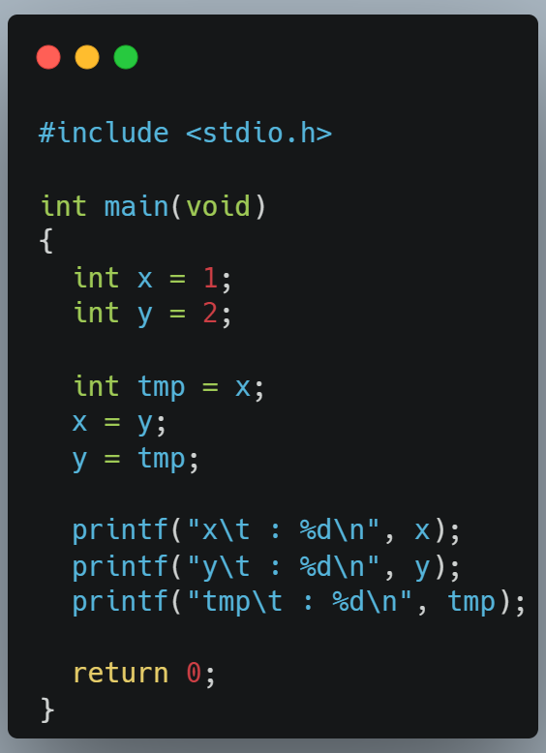
변수들을 서로 Swap하기
임시 저장 공간인 tmp를 만들어 변수를 서로 swap 하는 방법.
이 방법은 너무 유명해서 다들 알고 있죠~^^

Slide 5
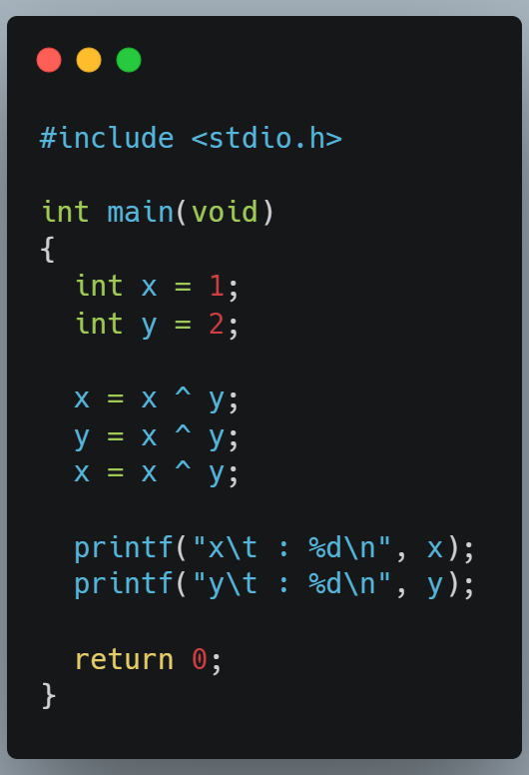

변수들을 서로 Swap하기
비트 연산자를 이용해서 변수를 swap 하는 방법
잉? ^는 뭐지??

Slide 6
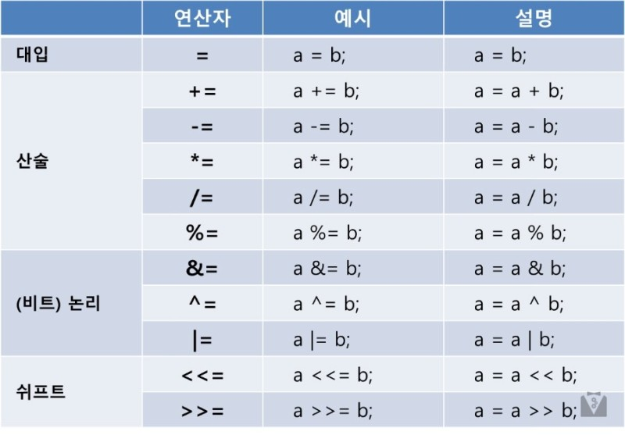
비트 논리 연산자
사실 C언어의 연산자는 우리가 저번에 배운 연산자들 말고도 나머지 두 개가 더 있음.
바로 비트 논리 연산자 하고 쉬프트 연산자임
(쉬프트 연산자는 나올 기회가 있으면 설명 하겠습니다. 우선 비트 논리 연산자는 나올 기회가 나와서 합니다.)

Slide 7
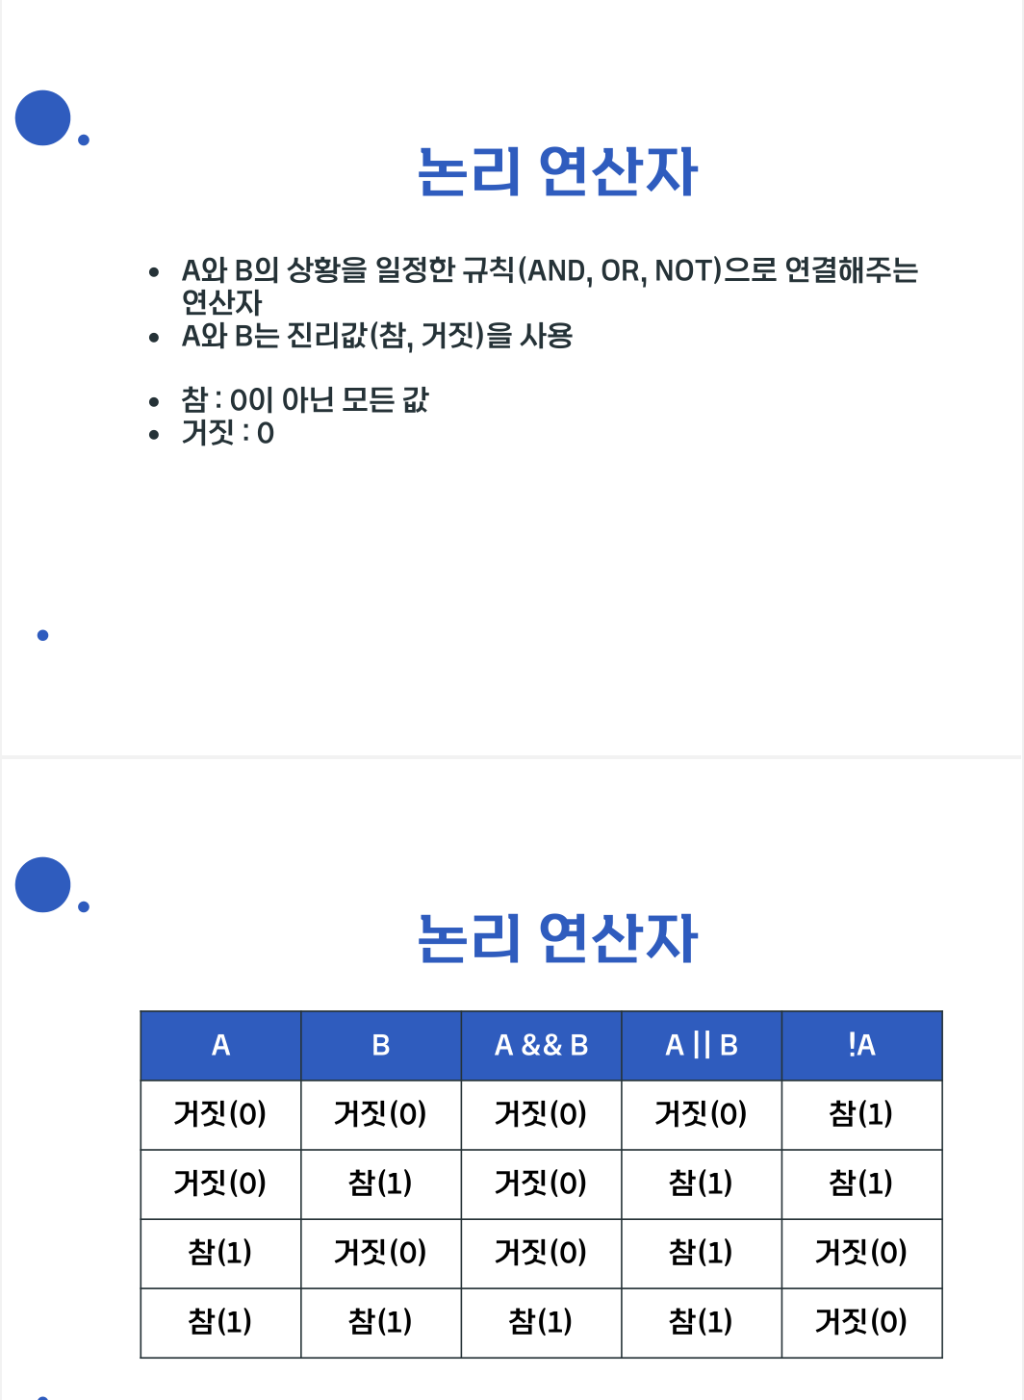
비트 논리 연산자
관계 연산자 다 기억하죠~^^
그런데 논리 연산자가 여기서 끝이 아니었습니다. 더 있어요!

Slide 8
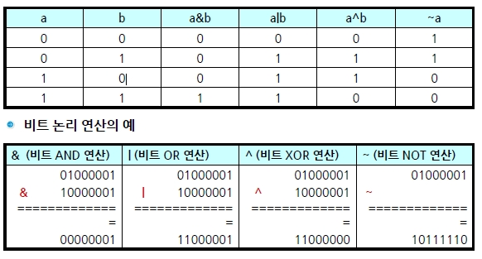
비트 논리 연산자
^ == xor연산 이라고 부른다.
xor : 논리식이 서로 다르면 참을 반환한다 … 라는 뜻임

Slide 9
비트 논리 연산자
A | B | A and B (A && B) | A or B (A || B) | A xor B | !A
true | true | true | true | false | false
true | false | false | true | true | false
false | true | false | true | true | true
false | false | false | false | false | true

Slide 10
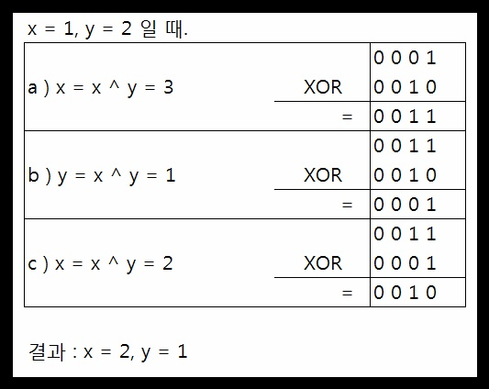
비트 논리 연산자

Slide 11
매개변수 전달 방법
Call by Value
Call by Reference Call by Address
Call by Reference

Slide 12
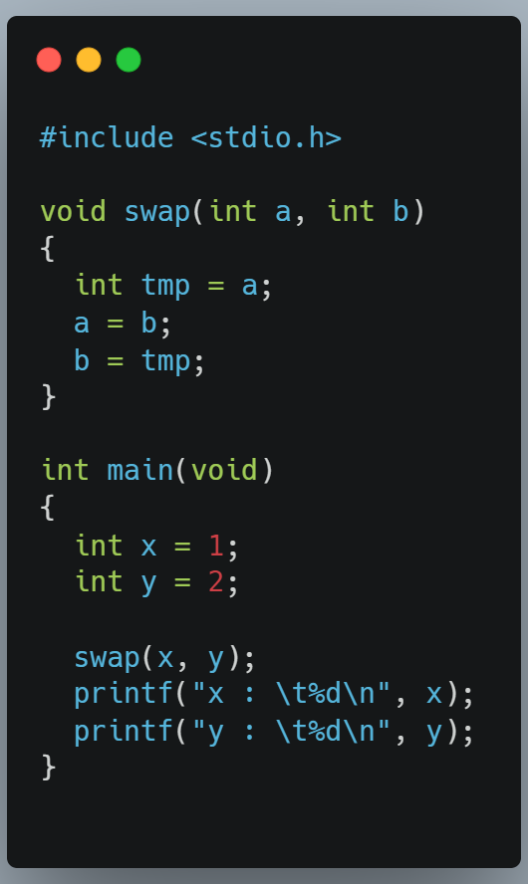
매개변수 전달 방법
그럼 이 코드도 과연 swap이 될까...?

Slide 13
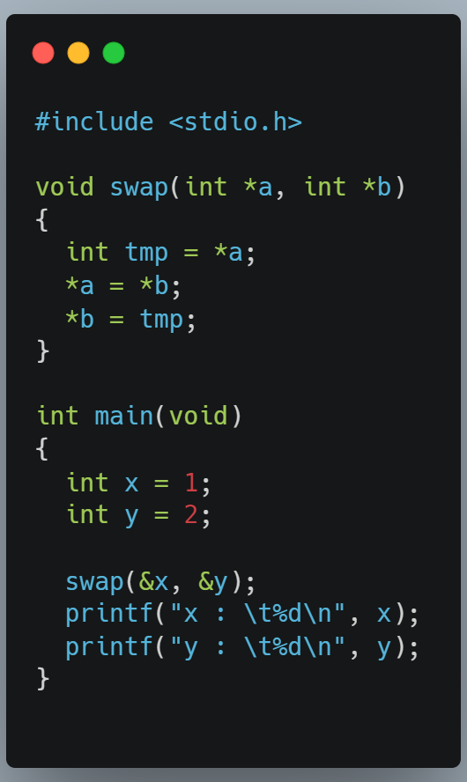

매개변수 전달 방법
되게 하는 방법이 있다. 바로 포인터(*)이다!
포인터가 무엇인지는 다음에 기회가 된다면 설명하겠습니다...

Slide 14
END

